Slide 1
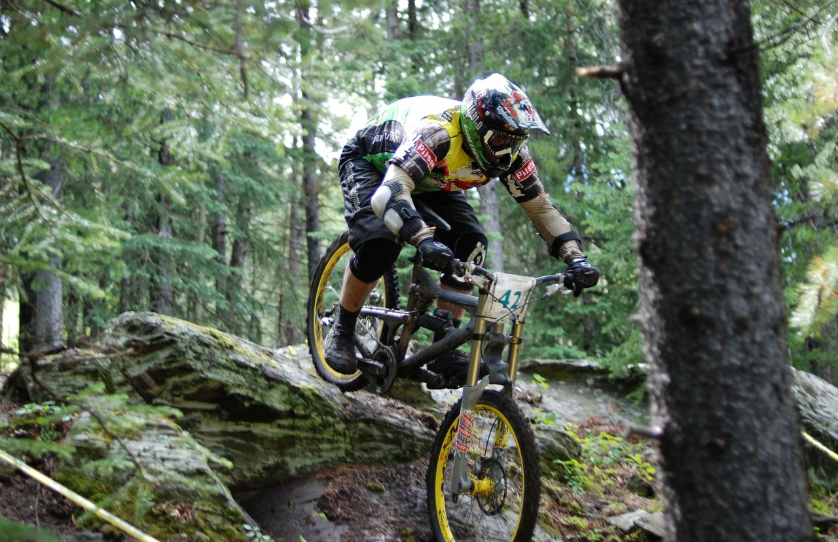
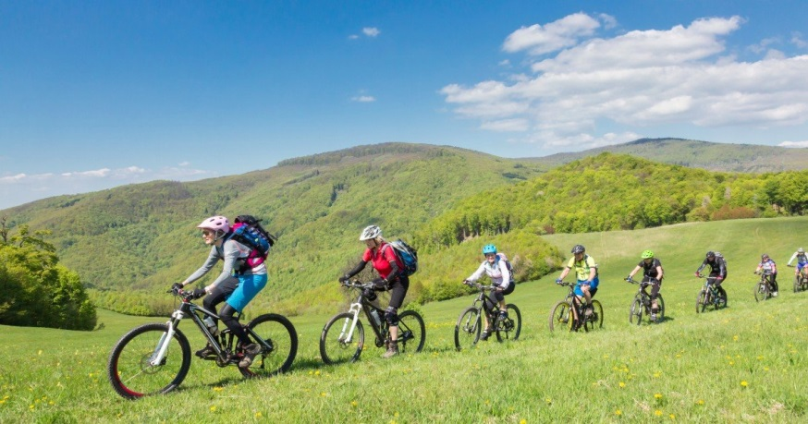
Мой друг-велосипед!

Slide 2
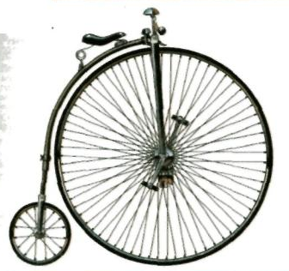
Учёные утверждают
В Древнем Египте был двухколёсный механизм, который приводился в движение ногами ездока
В Великобритании в 1880 году создан велосипед-паук

Slide 3
Движение – это жизнь!
Современный гоночный...
Его колёса имеют тонкую стальную мембрану, создающую меньшее сопротивление, чем спицы

Slide 4
Устройство велосипеда

Slide 5
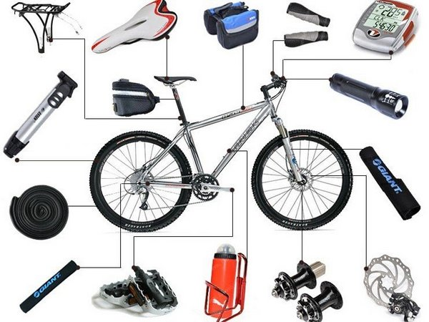
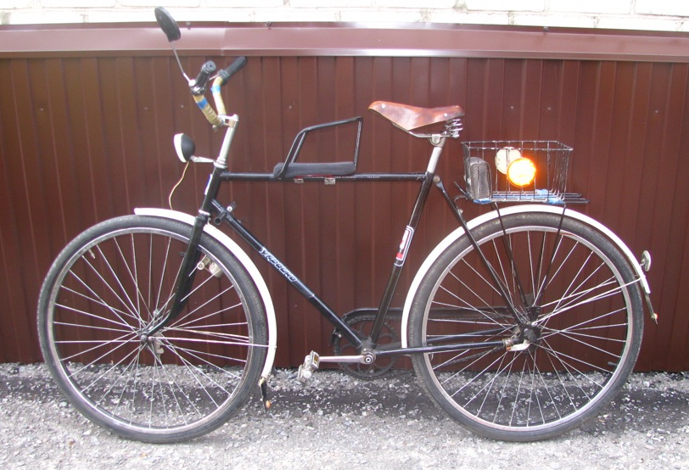
Велосипед должен иметь специальное снаряжение:
-исправные тормоз и руль
-звонок;
-передняя фара с белым светом;
-задний фонарь и отражатель красного цвета;
-зеркало заднего вида;
-путевой инструмент;
-велосипедный насос.

Slide 6
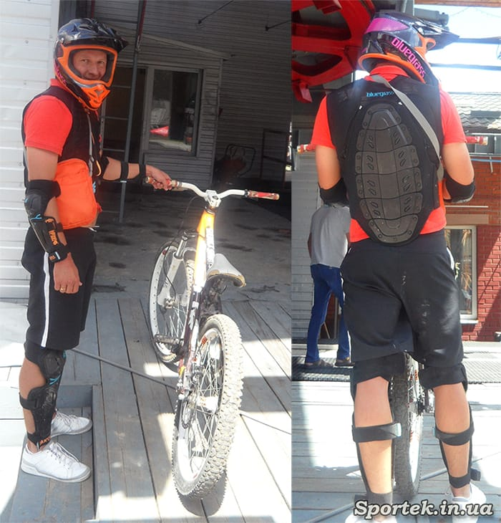
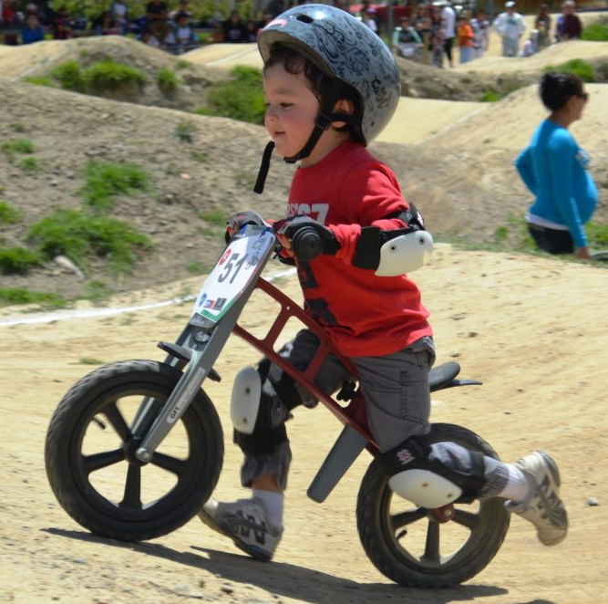

Slide 7
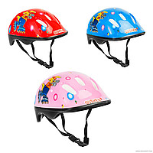
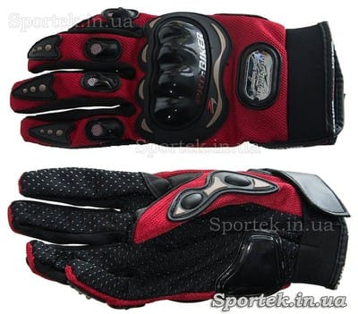
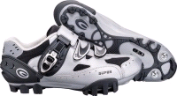
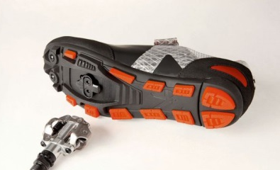
защитная экипировка велосипедиста:

Slide 8
Правила езды на велосипеде:
Можно ездить только по специальным велосипедным дорожкам и площадкам, закрытым для автомобильного транспорта;
По улицам и дорогам до 14 лет ездить запрещается;
Если вам надо пересечь дорогу, сойдите с велосипеда и, держа его за руль, пройдите по пешеходному переходу.
Нельзя ездить на велосипеде, держась за руль одной рукой или вообще не держась за него.
Велосипедистам разрешается перевозить на велосипедах груз, но перевозимые предметы не должны мешать в управлении велосипедом.
Каждый велосипедист, как и любой водитель, обязан хорошо знать устройство своей машины и постоянно поддерживать велосипед в хорошем техническом состоянии.
Иногда вам хочется кого-нибудь прокатить на вашем велосипеде. Но затея эта опасна, перегруженным велосипедом трудно управлять, можно попасть под машину или упасть. Запрещается перевозить пассажиров (кроме ребёнка в возрасте до семи лет на специально оборудованном сиденье).

Slide 9
Если вам надо пересечь дорогу, сойдите с велосипеда и, держа его за руль, пройдите по пешеходному переходу.

Slide 10
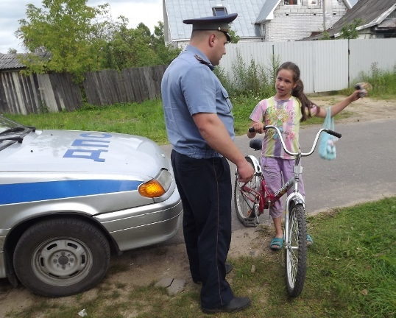
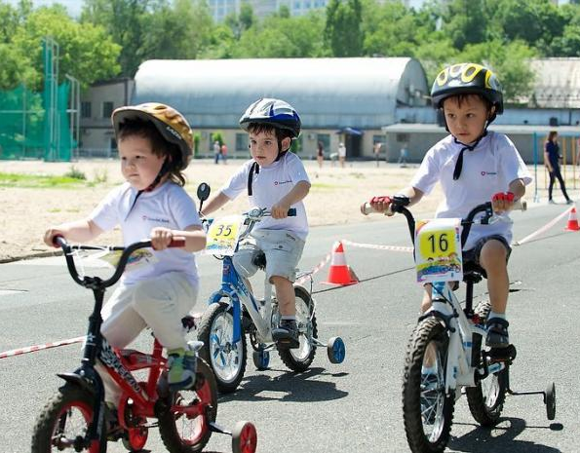
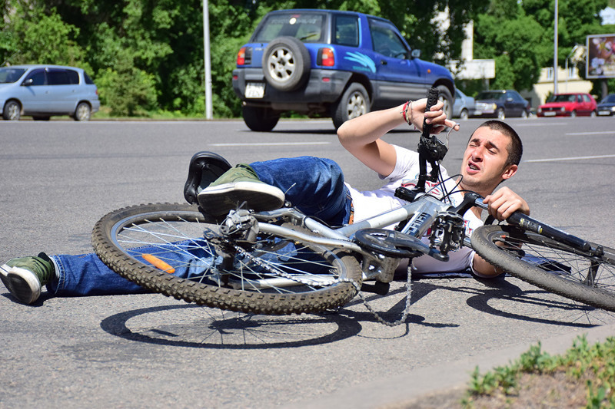
Найдите ошибки у велосипедистов

Slide 11
Предписывающий знак велосипедная дорожка
Запрещающий знак движение на велосипедах запрещено

Slide 12
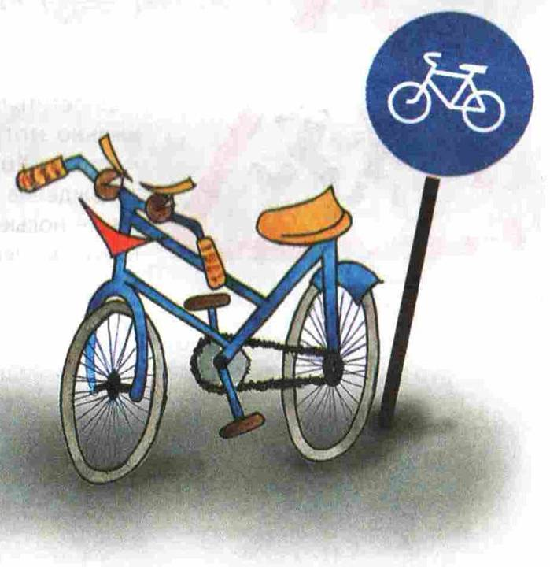
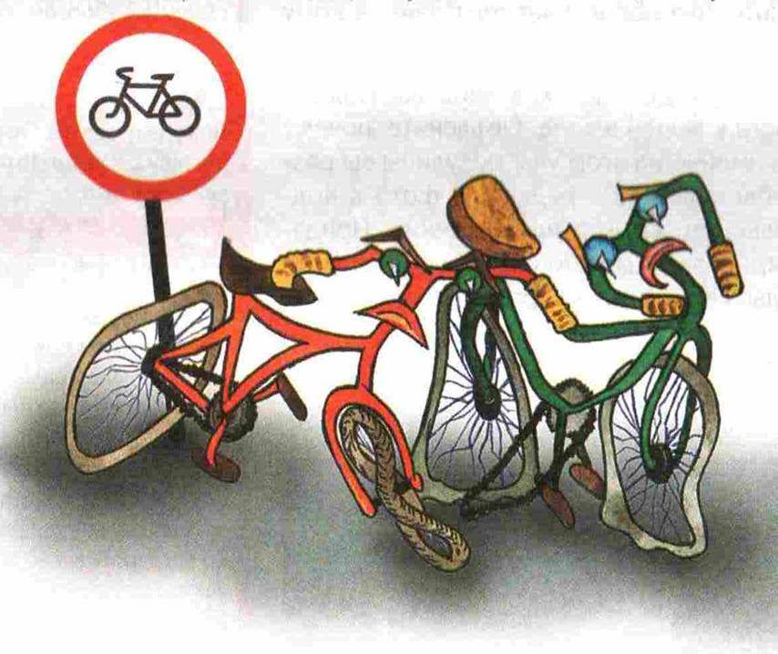

Slide 13
Щади здоровье, жизнь щади - за движением следи.
Что надо сделать перед началом движения?
До скольких лет выезд на дорогу на велосипеде ЗАПРЕЩЁН ?
Где можно кататься до 14 лет?
Что запрещается правилами движения для велосипедистов?
Как можно пересечь дорогу с велосипедом?
С какими новыми дорожными знаками вы познакомились?

Slide 14
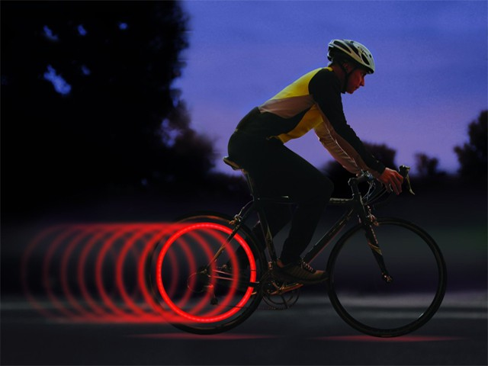
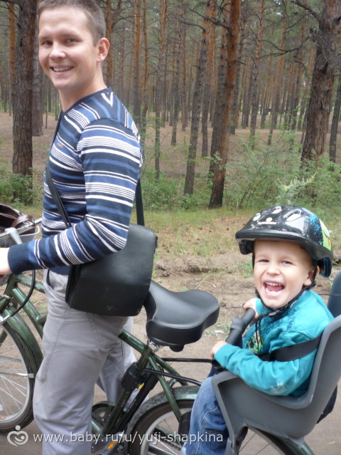
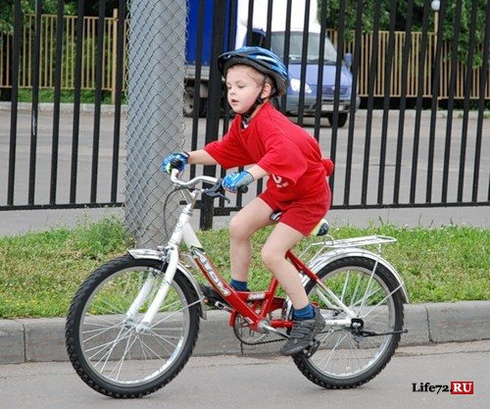
Велосипедисту- безопасные дороги!

